Slide 1
合辦
慶祝中華人民共和國成立73周年 暨 香港特別行政區成立25周年「自健樂」計劃
正向管教的魅力
觀塘官立中學
12/01/2023
心理輔導師
李姑娘
🖳 http://www.ucep.org.hk/ ✆ 2349 3212

Slide 2
正向管教的魅力
認識管教模式
正向溝通的技巧
處理關係衝突的方法
🖳 http://www.ucep.org.hk/ ✆ 2349 3212

Slide 3
正向管教 Positive Discipline
1. 發展個人的自尊感
2. 發現自己有解決問題的能力
3. 建立良好的自我控制力
4. 與別人建立健康及和諧的關係
🖳 http://www.ucep.org.hk/ ✆ 2349 3212

Slide 4
中學生社會心理發展
青年期:
13 -18歲
身分認同 VS 角色混淆
🖳 http://www.ucep.org.hk/ ✆ 2349 3212

Slide 5
３３４ 學制、一般考試及功課
競爭的風氣、傳媒、網絡
學業
社會環境
青少年面對的壓力
自我形象、抗逆力
個人
人際
朋輩、家庭、感情
🖳 http://www.ucep.org.hk/ ✆ 2349 3212

Slide 6
哪一種管教模式更能協助青少年面對壓力及 建立健康的自我認識?
🖳 http://www.ucep.org.hk/ ✆ 2349 3212

Slide 7
四大管教模式 (Baumrind's Parenting Style)
恩威並重 (高關心、高溝通、高要求、高控制)
獨裁型 (高要求、高控制、低溝通、低關心)
放緃型 (低要求、低控制、低溝通、高關心)
忽略型 (低要求、低控制、低溝通、低關心)
🖳 http://www.ucep.org.hk/ ✆ 2349 3212

Slide 8
如何實踐恩威並重?
首先，學識改變言語，
由正向溝通開始
🖳 http://www.ucep.org.hk/ ✆ 2349 3212

Slide 9
正向溝通的小貼士
🖳 http://www.ucep.org.hk/ ✆ 2349 3212

Slide 10
1. 主動聆聽感受
我聽到你的_______(情緒/感受)________
２. 感謝分享
多謝你願意信任我，和我分享
🖳 http://www.ucep.org.hk/ ✆ 2349 3212

Slide 11
3. 用「我」信息，表達感受/想法/原因
我都好擔心，因為....../我聽到你這樣說...我都好傷心
4. 以開放式的提問，創造聊天的空間
今日返學有什麼感受？為什麼有這個想法?
5. 尊重意見／想法
可以分享你這樣選擇的原因嗎？
🖳 http://www.ucep.org.hk/ ✆ 2349 3212

Slide 12
事件可以有很多，
反應可以好不同，
但大人和孩子所渴求的相同 (例如: 愛與被愛、被尊重、被接納、被肯定、有價值、生命有意義、自由…)
🖳 http://www.ucep.org.hk/ ✆ 2349 3212

Slide 13
處理關係衝突的方法
最好的方法是「預防」
🖳 http://www.ucep.org.hk/ ✆ 2349 3212

Slide 14
方法一：
１. 平時在家裡多閒聊， 找到共同話題。
方法二：
2. 多與子女一起計劃活動
🖳 http://www.ucep.org.hk/ ✆ 2349 3212

Slide 15
如果面對衝突...
「不」要生氣及打罵
1. 深呼吸10下
2. 離開現場，飲啖水
3. 閉眼靜心 10分鐘
🖳 http://www.ucep.org.hk/ ✆ 2349 3212

Slide 16
如果面對衝突...
1.冷靜
2.表達感受及想法
3. 共識解決方案
4. 給予鼓勵/身體接觸 e.g. 拍膊頭
🖳 http://www.ucep.org.hk/ ✆ 2349 3212

Slide 17
總結：
一件事非單一面向，取決你用什麼心態和方式去看待及解決，並成為兒女的榜樣
🖳 http://www.ucep.org.hk/ ✆ 2349 3212

Slide 18
總結：
多欣賞
魅力：
家庭互相信任、
尊重、感到被愛、被接納
多聆聽
多溝通
多表達
多理解
🖳 http://www.ucep.org.hk/ ✆ 2349 3212

Slide 19
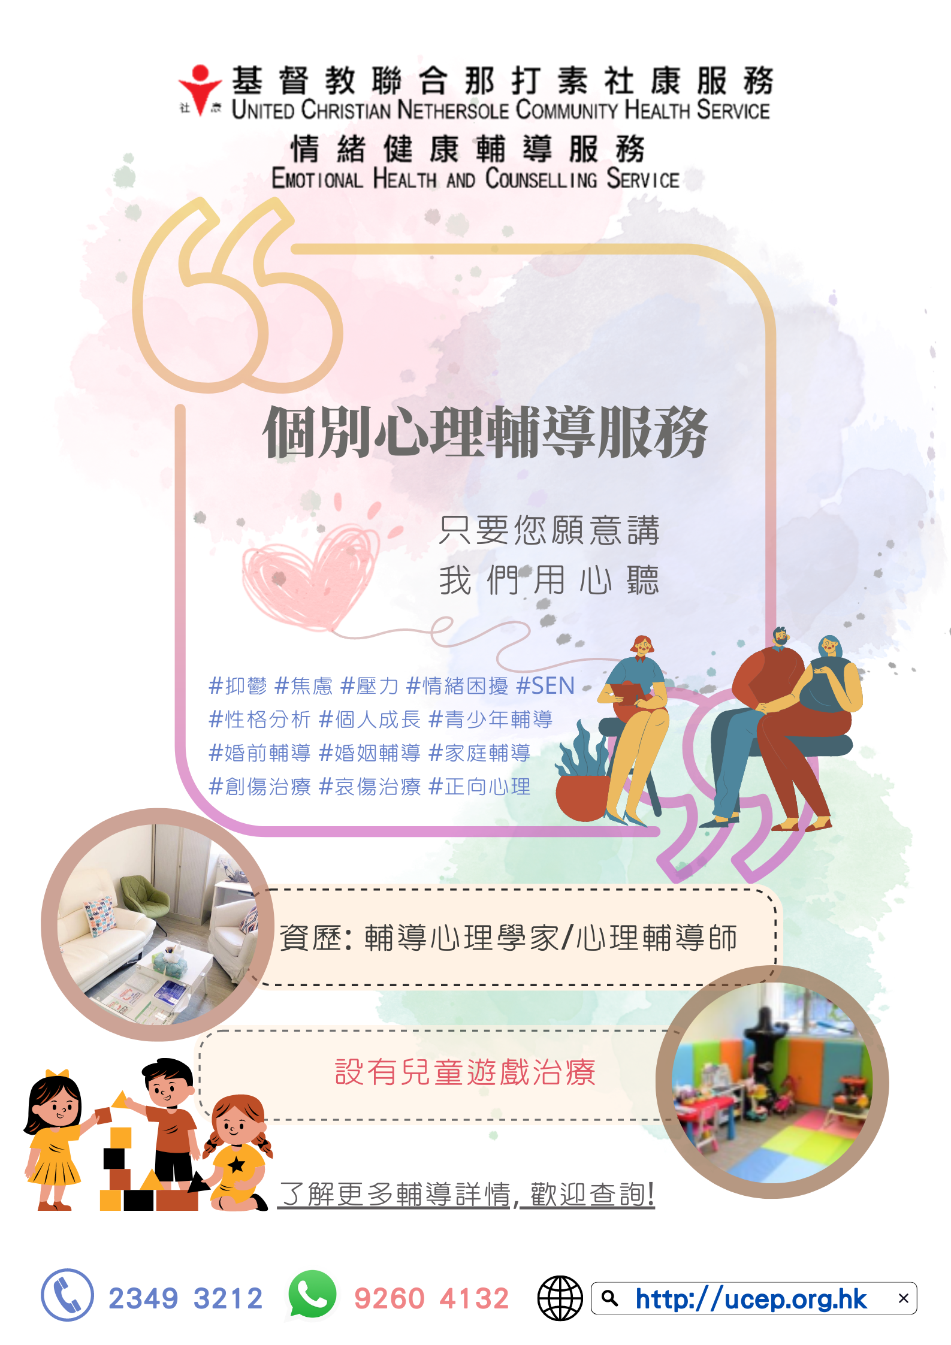
🖳 http://www.ucep.org.hk/ ✆ 2349 3212

Slide 20
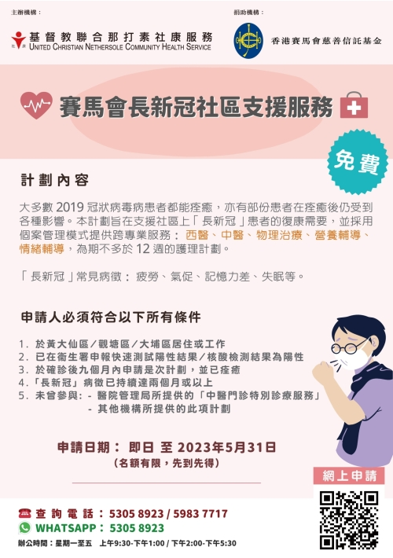
🖳 http://www.ucep.org.hk/ ✆ 2349 3212

Slide 21
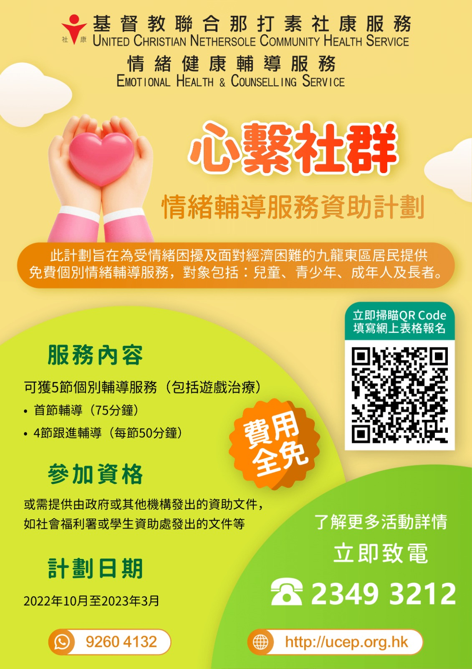
🖳 http://www.ucep.org.hk/ ✆ 2349 3212

